Slide 1
Los libros históricos del AT
Introducción General:
El texto del AT
La crítica textual del AT
El canon del AT
La historia del AT
La crítica literaria (alta) del AT
La arqueología del AT

Slide 2
La historia del AT
¿Qué es la historia del AT?
Según Dillard y Longman:
“Así que, la historia bíblica no es un registro objetivo de eventos meramente humanos. Es un relato apasionado de los hechos de Dios en la historia mientras obraba en el mundo para salvar a su pueblo. Por lo tanto, es historia “teológica”, “profética”, “pactual” (23).

Slide 3
La historia del AT
Es selectiva (como toda historia) de acuerdo con los propósitos de los autores.
Por ejemplo, ¿por qué se relata el pecado de David con Betsabé en Reyes pero no en Crónicas?
Enfatiza ciertos aspectos sobre otros de acuerdo con los propósitos de los autores.
Por ejemplo, ¿por qué enfatiza tanto el templo en Crónicas?
Es generalmente cronológica pero no siempre.

Slide 4
La historia del AT
Es progresiva, revelando más y más acerca de Dios y su plan.
Es unida mas no uniforme.
Es un relato de las obras de Dios en la vida de su pueblo.
Es redentora.
Es incompleta, terminando en fracaso.

Slide 5
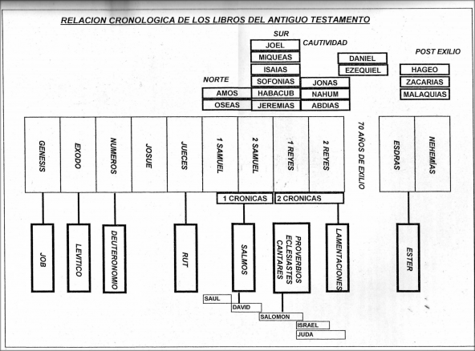
La historia del AT

Slide 6
La historia del AT
La cronología del AT depende mucho sobre la fecha del éxodo.
Hay propuestas entre 1500 y 1300 a.C.
Hay dificultades también sobre las fechas de los jueces que posiblemente eran contemporáneos en lugar de sucesivos.
También hay dificultades en los intentos de sincronizar las fechas de los reyes con eventos contemporáneos.
Aún así, las diferencias son de años no de décadas o siglos.
Un diagrama de la cronología se encuentra en la página 37 de Evangelio y reino.

Slide 7
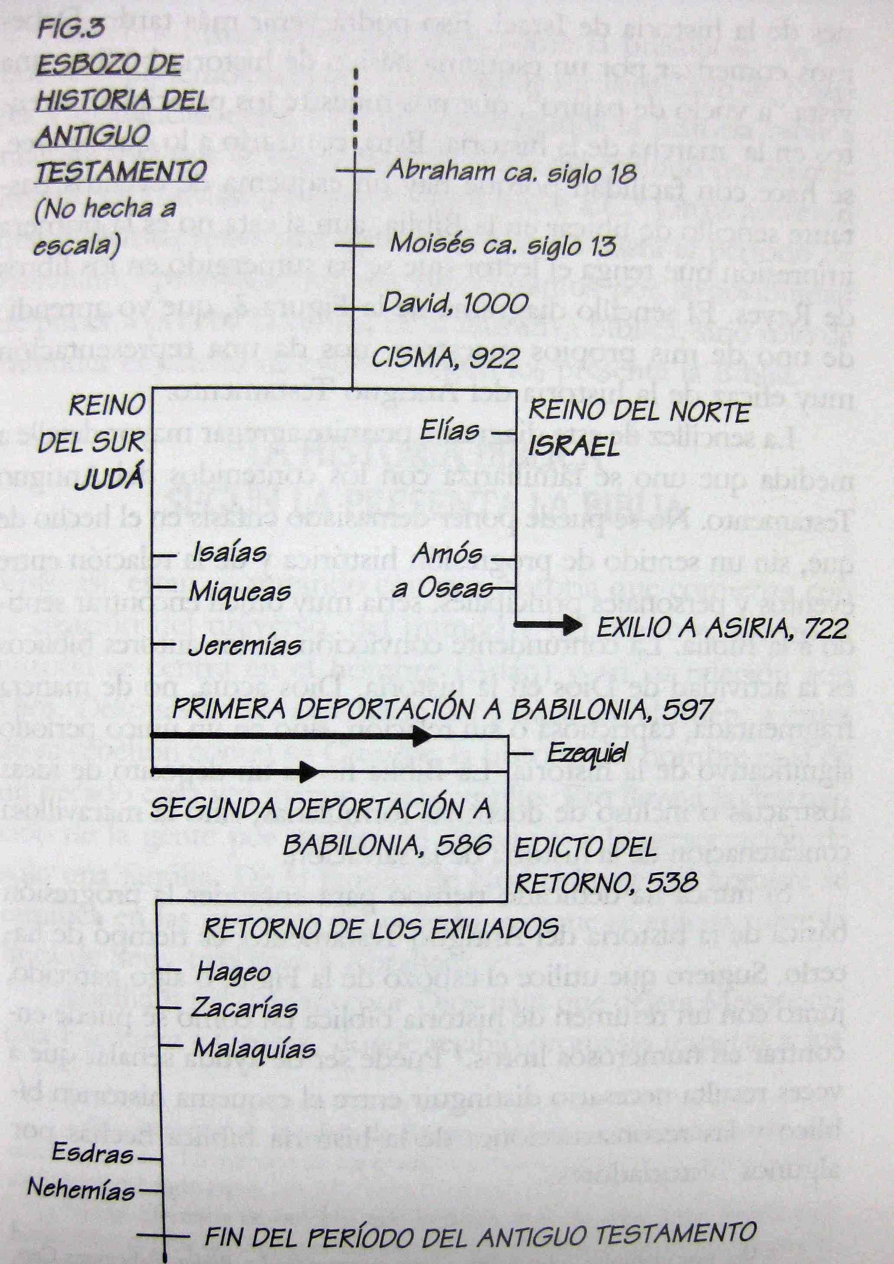
La historia del AT

Slide 8
La crítica literaria (alta) del AT
En 1689, Campegius Vitringa sugirió que Moisés había tenido acceso a fuentes antiguas del período patriarcal.
Jean Astruc (1684-1766) publicó un tratado sobre las fuentes de Génesis.
Observó narrativas duplicadas y los dos nombres de Dios: Elohim y Yahweh.
Propuso cuatro fuentes.
La Ilustración introdujo la entronización de la razón humana y el rechazo de autoridades externas.
Empezaron a estudiar la Biblia como cualquier otro libro.

Slide 9
La crítica literaria (alta) del AT
Varios investigadores promovieron teorías de las fuentes del Pentateuco, muchos negando que Moisés era el autor y asignándole fechas de composición tardías.
Casi todos cometieron la falacia de asumir que la desobediencia de los israelitas a ciertas leyes indicaban que no habían sido promulgadas todavía.
Por lo tanto, fecharon la promulgación de muchas leyes del Pentateuco muy tarde.
5. La forma “final” de estas teorías se llama la hipótesis Graf-Wellhausen, nombrado por K. H. Graf (1815-1868) y Julio Wellhausen (1844-1918).

Slide 10
La hipótesis Graf-Wellhausen
Postulaba cuatro fuentes:
J (Jehovista) del siglo IX
E (Elohista) del siglo XIII
D (Deuteronomista) del tiempo del Rey Josías (640-609)
P (Priestly, sacerdotal) del siglo V
La cronología propuesta fue:
El autor jehovista utilizó documentos J y E.
En el tiempo de Josías, se agregaron elementos de D.
Después de Ezequiel, se agregaron elementos P, y Esdras incluyó los demás elementos P.
El Pentateuco tomó su forma actual alrededor de 200 a.C.

Slide 11
La hipótesis Graf-Wellhausen
Esta hipótesis dominó los estudios del AT en Alemania y el continente y después en Inglaterra y los Estados Unidos.
Los seguidores publicaron libros confiados en lo impregnable de la hipótesis.
Los eruditos que se atrevían a criticar la hipótesis eran ignorados o despreciados.
Una explicación de la popularidad de la hipótesis fue su apropiación del espíritu de la edad: la evolución como el principio capaz de explicar todo.
Wellhausen aplicó principios hegelianos no solo a la evolución del Pentateuco sino también a la religión hebrea.

Slide 12
La hipótesis Graf-Wellhausen
Según Wellhausen, el judaísmo era la síntesis que resultó de la dialéctica de la fe pre-profética (tesis) y la fe profética (antítesis).
Propuso que el judaísmo progresó así:
Animismo, adoración de ancestros, politeísmo, etc. (patriarcas)
Monolatría (adoración de uno de muchos dioses, gracias al trabajo de los profetas)
Henoteísmo (creencia en un dios sin negar la existencia de otros)
Monoteísmo (después del exilio)

Slide 13
La hipótesis Graf-Wellhausen
La hipótesis dominó el campo hasta mediados del siglo XX con resultados devastadores.
Wellhausen mismo aparentemente se alarmó por los usos que otros hacían de la hipótesis y admitió que el racionalismo de sus días anteriores había destrozado su fe personal.
Los seminarios que enseñaban la hipótesis solían producir pastores incapaces de predicar el AT como palabra de Dios.
Las denominaciones protestantes históricas empezaron a perder millones de miembros, y las denominaciones evangélicas se separaron de los liberales, formando sus propios seminarios y universidades.

Slide 14
La hipótesis Graf-Wellhausen
En la segunda mitad del siglo XX, la hipótesis perdió su popularidad.
Los seguidores no estaban de acuerdo sobre cuáles secciones pertenecían a cuáles fuentes, y el resultado era caótico y atomista.
Algunos eruditos liberales cuestionaron las presuposiciones y las metodologías de la hipótesis.
En las iglesias liberales hubo una reacción contra el liberalismo dogmático y una recuperación parcial de respeto por la Biblia en la neo-ortodoxia.
Los eruditos evangélicos en los EEUU produjeron defensas de la autoría de Moisés del Pentateuco.

Slide 15
La hipótesis Graf-Wellhausen
Hubo una reevaluación de la fecha de Deuteronomio.
Algunos antropólogos empezaron a cuestionar la simplicidad del esquema evolucionista para explicar fenómenos complicados.
La arqueología ha demostrado la falsedad de ciertos aspectos de la hipótesis y confirmado algunos de los datos históricos de AT.
Hoy en día, hay una multiplicidad de teorías sobre la formación del AT, pero en general la tendencia ha sido regresar hacia posturas más tradicionales (igual como en los estudios de los evangelios).

Slide 16
La arqueología del AT
La arqueología en el medio oriente empezó en serio al finales del siglo XIX y maduró después de la Primera Guerra Mundial con el trabajo de los arqueólogos norteamericanos, sobre todo W. F. Albright.
El trabajo de Albright rindió obsoletos todos los libros publicados antes de 1940 sobre la historia y la arqueología del AT.
El campo de la arqueología es vasto y complicado, pero en general lo que contribuye es mucha información sobre el Sitz im Leben (situación de vida) de los pueblos del medio oriente.

Slide 17
La arqueología del AT
Así que, la arqueología puede funcionar como un control externo para los esquemas especulativos basados sobre evidencia interna y presuposiciones.
Los datos de la arqueología no son neutrales y tienen que ser interpretados.
Por lo tanto, son sujetos a manipulaciones de acuerdo a las presuposiciones de los investigadores.
Su función normalmente no es comprobar que un evento en particular haya sucedido sino iluminar el trasfondo histórico de los eventos del AT.

Slide 18
La arqueología del AT
8. Al mismo tiempo, a veces confirma ciertos detalles del AT como el papel histórico de los hititas y la alfabetización de los pueblos semíticos en el segundo milenio antes de Cristo.

